Slide 1








Slide 2
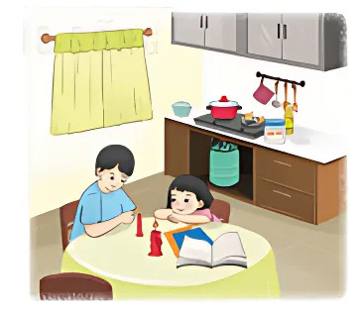

Quan sát tranh trang 65 và tìm kiếm nhanh nơi ẩn nấp của Quý ngài Cháy Nổ.

Slide 3
+ Những nơi có khả năng tạo ra nguồn lửa : bình ga, bếp ga.
+ Những đồ vật dễ cháy, dễ bắt lửa ở gần nguồn lửa là: khăn bếp, lọ nhựa, tủ gỗ, muôi gỗ, nhựa.
- Liệt kê những nguyên nhân dẫn đến hỏa hoạn: rò rỉ bình ga, để vật liệu dễ cháy gần nguồn lửa, không cẩn thận khi sử dụng điện, sét đánh, …

Slide 4
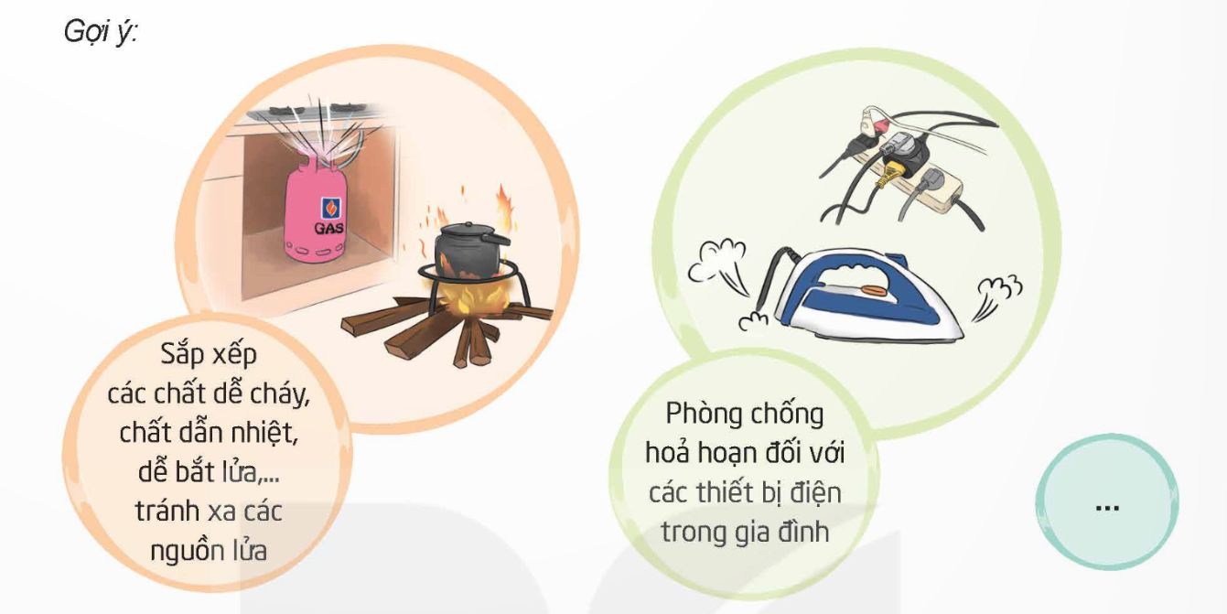
- Lựa chọn một nôi dung để thảo luận về cách phòng chống hỏa hoạn
- Xác định dấu hiệu nhận biết có hỏa hoạn
Không khí có mùi khét
Khói xuất hiện
Tiếng chuông báo cháy hoặc tiếng hô hoán
…

Slide 5



- Xác định đường thoát hiểm tối ưu.
- Dùng khăn hoặc các vận dụng bằng vải được nhúng nước để che mũi, che đầu.
- Đi lom khom hoặc bò sát mặt đất khi có khói.

Slide 6





Khi đến một nơi lạ luôn tìm hiểu lối đi và cửa thoát hiểm
Ghi nhớ số điện thoại của lực lượng Phòng cháy, chữa cháy (114)
.......
;;,...

